Slide 1





PHÒNG GD & ĐT QUẬN LONG BIÊN
TRƯỜNG TIỂU HỌC PHÚC LỢI
MÔN: TOÁN
THỰC HÀNH GẤP, CẮT, GHÉP, XẾP HÌNH. VẼ ĐOẠN THẲNG TIẾT 2

Slide 2

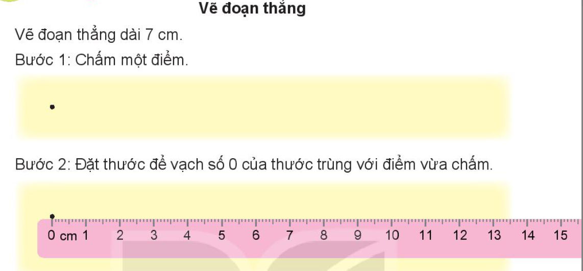

Slide 3
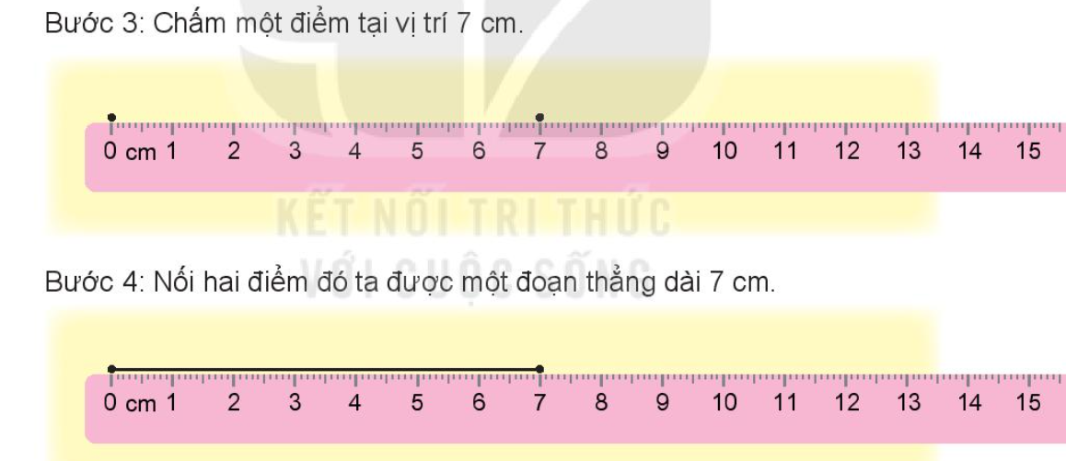

Slide 4

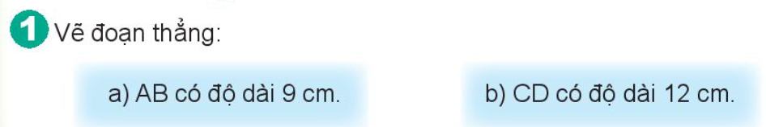

Slide 5
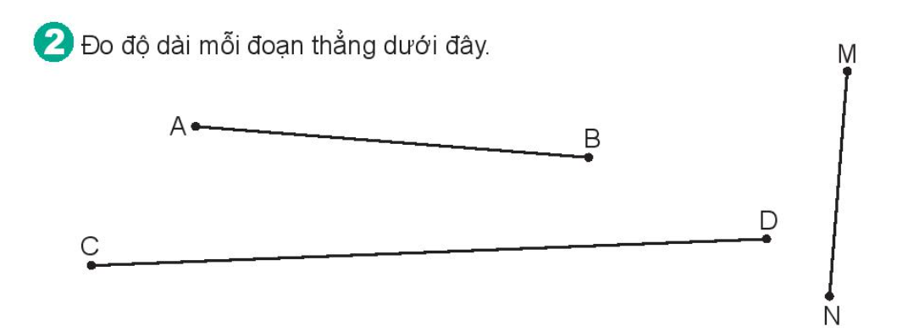

Slide 6
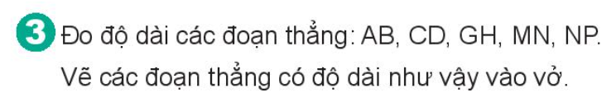
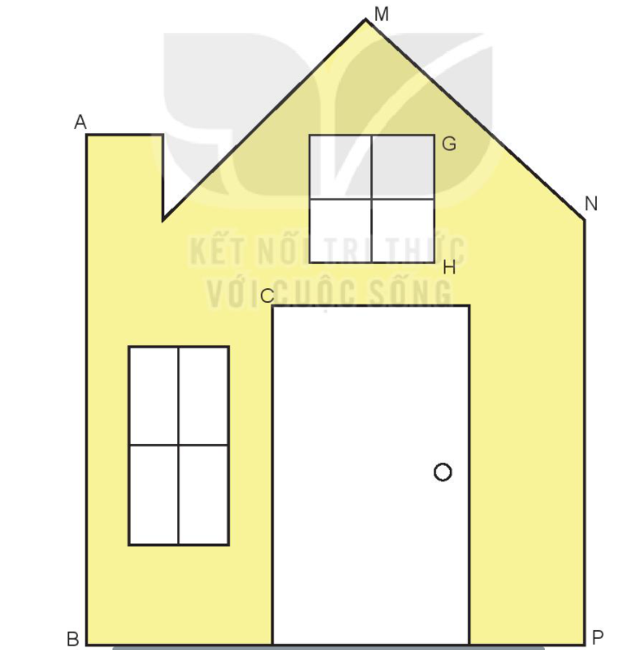

Slide 7

CHÀO TẠM BIỆT

